Slide 1
Enseignement de spécialité Physique Chimie 1ère
Cycle terminal

Slide 2
Organisation du programme : 4 thèmes
4 thèmes : - en prolongement avec la classe de 2nde
- en cohérence avec les programmes du
collège
● Constitution et transformations de la matière
● Mouvement et interaction
● L’énergie : conversions et transferts
● Ondes et signaux
40 % en chimie et 60 % en physique

Slide 3
Pour chaque thème, sont mentionnés :
● 2 colonnes : - notions et contenus à connaitre
- capacités exigibles et activités
expérimentales
● Des capacités mathématiques
● Des capacités numériques
Langage de programmation conseillé : le Python
Exemple :exemple.docx

Slide 4
Quelques verbes d’action dans les capacités
● Recueillir et exploiter
(cité 14 fois dans l’ancien programme
0 fois dans le nouveau !)
● Déterminer
(cité 1 fois dans l’ancien programme
13 fois dans le nouveau)
Le nouveau programme s’inscrit davantage dans une
mise en relation de la physique avec les
mathématiques et l’informatique.

Slide 5
Ajouts et/ou ajustements - Suppression
● Grandes nouveautés
● Ajustements de notions dans le nouveau
programme de 1ère par rapport à l’ancien
programme
● Suppressions franches

Slide 6
Grandes nouveautés au programme
En chimie
● La spectroscopie IR
● Les titrages avec suivi colorimétrique
(réaction d’oxydo-réduction support de dosage)
En physique
● Description d’un fluide au repos
●Les ondes mécaniques

Slide 7
● En mécanique :
Le lien quantitatif entre le vecteur variation de vitesse
et la somme vectorielle des forces appliquées à un
système
Le travail d’une force, théorème de l’énergie cinétique,
les forces conservatives et non conservatives.
●En électricité :
modèle d’une source réelle de tension continue

Slide 8
Analyse du programme : spé_1ère.docx
Ajouts surlignés en jaune

Slide 9
Mesures et incertitudes
Les notions, contenus et capacités exigibles de la classe de 1ère sont un complément de ceux de la classe de 2nde.
L’évaluation d’une incertitude de type B est introduite en classe de 1ère.

Slide 10
Mesures et incertitudes : remarques
● Evaluation de type A : elle utilise une méthode statistique dans le cas d’une série de mesures.
● Evaluation de type B : elle utilise les données du constructeur ou la connaissance du matériel dans le cas d’une seule mesure.
L’étude est qualitative en 1ère.
Un critère quantitatif est introduit en spécialité Terminale.

Slide 11
Suppressions franches
Partie OBSERVER
● Sources de lumière
● Couleur des corps chauffés et Loi de Wien
● Colorant – pigment
● Molécules organiques colorées - liaisons
conjuguées
● Indicateur coloré
● Isomérie Z/E - chaine carbonée insaturée

Slide 12
Suppression franches
Partie COMPRENDRE
● La matière à différentes échelles
● Toute la radioactivité, la cohésion du noyau et
la découverte du neutrino dans la partie énergie
● Variation de température et transformation
physique d’un système par transfert thermique
● Lien entre température de changement d’état et
la structure moléculaire (eau, alcool, alcane)

Slide 13
Suppression franches
Partie COMPRENDRE
● Miscibilité des alcools avec l’eau
● Champ magnétique et sources de champ
magnétique
● Lien entre champ de gravitation et champ de
pesanteur

Slide 14
Suppression franches
Partie AGIR
● Transport, stockage, production de l’énergie
● Stockage de l’énergie chimique
● Les piles
● Nanochimie
● Caractère acide et pH

Slide 15
Suppression franches
Partie AGIR
● Classe d’un alcool, équation de la réaction
d’oxydation d’un alcool et d’un aldéhyde
● Synthèse et propriétés de matériaux amorphes (verre), de matériaux organisés (solides cristallins, céramiques) et matière plastiques

Slide 16
Ajustement / suppression
Les notions ci-après ne sont plus exigibles mais peuvent être évoquées lors de notre enseignement.
Partie OBSERVER
● Modèle réduit de l’ œil
● Accommodation
● Fonctionnent comparé de l’ œil et l’appareil photo
● Daltonisme
● Principe de la restitution des couleurs par un écran plat

Slide 17
Ajustement / suppression
Partie COMPRENDRE
● Les particules élémentaires
● La charge élémentaire

Slide 18
Ajustement / suppression
Partie AGIR
● Ressources énergétiques renouvelables ou non
● Obtention d’un acide carboxylique d’une cétone
● La partie : créer et innover
Ancien programme : BO_1S_ANCIEN_programme.pdf

Slide 19
Liste de matériel supplémentaire
Mouvement et interactions
● Cuve à spectre (80 €)
ou cuve rhéographique (45 €)
● Dispositif Loi de Mariotte (mesure pression d’un gaz)
Seringue + support (70 €)
Pressiomètre (188 €)
ou à la place du pressiomètre : 1 capteur de pression
(200 €) à brancher sur une interface EXAO

Slide 20
Liste de matériel supplémentaire
Mouvement et interactions
● Manoscope à eau (mesure pression d’un liquide)
Le kit (61 €) + membranes de rechange (10 €)
Un bécher de 3 L (26 €)

Slide 21

Liste de matériel supplémentaire
L’Energie : conversions et transferts
● Matériel pour montage électrique :
Générateur de tension continue 6V- 12V
Pile plate ; fils, pince crocodile…
Rhéostat (98 €)
Multimètres (entre 80 et 145 €)
● Microcontrôleur associé à un capteur (kit arduino 95
euros ; Site www.gotronic.fr )

Slide 22
Liste de matériel supplémentaire
L’Energie : conversions et transferts
● Calorimètre avec résistance immergeable
(166 € + 53 € pour 2 résistances)
ou Maquette effet Joule (60 €) + multimètre
● Convertisseur électro-mécanique (maquette 622 €)
● Convertisseur d’énergie solaire :
Cellule 50 € + lampe + 2 multimètres + fils
ou Maquette énergie et rendement (352 €)

Slide 23
Liste de matériel supplémentaire
Ondes et signaux
● Microcontrôleur associé à un capteur ou Smartphone
● Lampes colorées ou filtres de couleur
● Spectroscope à main

Slide 24
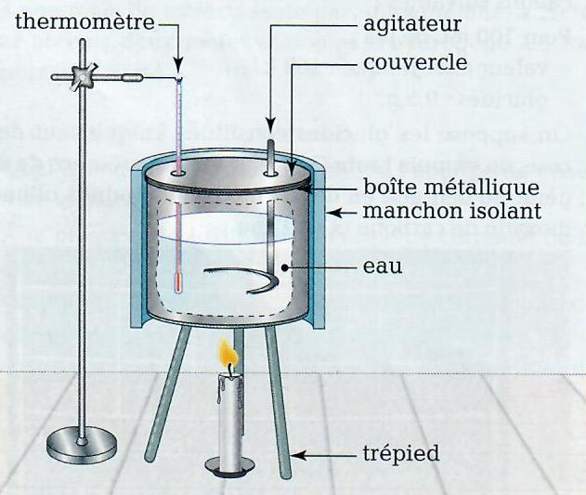
Liste de matériel supplémentaire
Constitution et transformations de la matière
● Pouvoir calorifique d’un combustible (ex : la paraffine)

